Slide 1

Από το STS στο STEAM
Κριτική Επιστημολογική Προσέγγιση
Κώστας Σκορδούλης
ΠΤΔΕ-ΕΚΠΑ

Slide 2
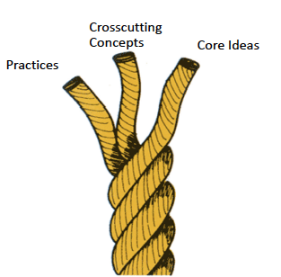
Οι 3 διαστάσεις της Εκπαίδευσης STEM:
Η έμφαση στις πρακτικές
Πρακτικές: είναι μετασχηματιστικές διαδικασίες μέσω των οποίων παράγονται και χρησιμοποιούνται οι ιδέες ώστε να κατανοήσουμε τον φυσικό και τον τεχνολογικά σχεδιασμένο κόσμο

Slide 3
Η Διεπιστημονικότητα στην Εκπαίδευση STEM
Τα περιθώρια επικοινωνίας ανάμεσα στις επιστήμες καθορίζονται από την αυτονομία του αντικειμένου κάθε επιστήμης και την αυτονομία του νοήματος του εννοιολογικού της συστήματος
Τα όρια που περιορίζουν το επιστημονικό αντικείμενο δεν είναι μόνο ασταθή ως προς τα φαινόμενα που περικλείουν, είναι συγχρόνως και ασαφή ως προς τις επιστήμες που διαχωρίζουν.
Αυτή η δυναμική είναι που ορίζει τις διεπιστημονικές σχέσεις στην Εκπαίδευση STEM

Slide 4
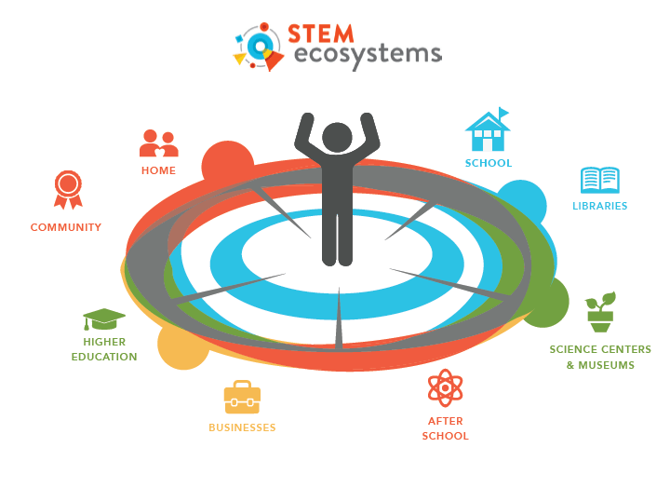
Το κοινωνικό οικοσύστημα της Εκπαίδευσης STEM

Slide 5
Το 1931, ο Boris Hessen παρουσίασε την εργασία "The Socio - Economic Roots of Newton's Principia" στο 2^{ο} International Congress of History of Science and Technology
αναφέρεται στην σχέση των οικονομικών και τεχνολογικών εξελίξεων και τη σχέση τους με την εμφάνιση της επιστήμης: Η Θεωρητική Μηχανική αναπτύχθηκε πάνω στη μελέτη της τεχνολογίας των μηχανών.
και στο αντίστροφο: σε εκείνες τις περιοχές όπου οι επιστήμονες του 17ου αιώνα δεν στηρίχτηκαν στην ανάπτυξη της τεχνολογίας, οι αντίστοιχες περιοχές της φυσικής δεν αναπτύχθηκαν

Slide 6
Henryk Grossman (1881-1950)
The Social Foundations of the Mechanistic Philosophy and Manufacture (1935)
Descartes and the Social Origins of the Mechanistic Concept of the World (1946)
εξηγεί γιατί η ανάπτυξη της τεχνολογίας βοήθησε σε μια νέα εννοιολόγηση των φυσικών φαινομένων και γιατί αυτές οι νέες έννοιες βρίσκουν εφαρμογή στον φυσικό κόσμο μέσω της τεχνολογίας

Slide 7
Edgar Zilsel (1891-1944)
“The Sociological Roots of Modern Science”
Ο σχηματισμός των πόλεων οδήγησε στην αλληλεπίδραση των τεχνητών με τους διανοούμενους των ανθρωπιστικών σπουδών.
Οι τεχνίτες είχαν πρακτικές δεξιότητες αλλά ήταν αναλφάβητοι. Αντίθετα, οι διαννοούμενοι δεν είχαν σχέση με την πρακτική δραστηριότητα των τεχνιτών.
Η συνάντηση των δύο οδήγησε στην ανάπτυξη της πειραματικής επιστήμης

Slide 8
Andrew Pickering (1992)
«Science as Practice and Culture»
Preface: From Science as Knowledge to Science as Practice
Παρουσιάζεται ο ορισμός της επιστήμης ως «πρακτικής»
Πρακτική είναι η διαδικασία μετασχηματισμού των πραγμάτων «καθ’ εαυτά» σε πράγματα «δι’ εαυτά»
Η θεωρία και η πρακτική είναι δραστηριότητες του κοινωνικού ανθρώπου

Slide 9
F. Engels: “Η Διαλεκτική της Φύσης”
Η κατασκευή εργαλείων (και η χρήση του χεριού ως εργαλείου )προηγούνται της εννοιολόγησης του κόσμου. Πρόκειται για την προτεραιότητα του χεριού έναντι του νου.
Η ενεργή σχέση του ανθρώπου με τη φύση, στο πρώιμο στάδιο της ανθρώπινης ανάπτυξης, προϋποθέτει τα φυσικά εργαλεία του ανθρώπου (το χέρι)
Αργότερα, το χέρι αντικαθίσταται από την ενεργή διαμεσολάβηση «των οργάνων του κοινωνικού ανθρώπου», τα όργανα της επιστήμης, τα προϊόντα της τεχνολογίας ....ΤΑ ΕΡΓΑΛΕΙΑ...
Αυτό το θεωρητικό σχήμα υιοθετήθηκε αργότερα από τον Lev Vygotsky.

Slide 10
Ο Vygotsky για τα πολιτιστικά εργαλεία
Ο Vygotsky τονίζει ότι η συστηματική και κοινωνική χρήση των εργαλείων για το μετασχηματισμό της φύσης είναι υπεύθυνη για την ανάπτυξη των νοητικών λειτουργειών του ανθρώπου.
Ακόμα σπουδαιότερο για την ανάπτυξη του ανθρώπου είναι ο διαμεσολαβητικός ρόλος των «πολιτιστικών εργαλείων»...με πιο σημαντικό τη γλώσσα (ομιλία).

Slide 11
Lev Vygotsky
Η Κοινωνική διαμεσολάβηση των εργαλείων
Οι άνθρωποι αναπτύσοντας και χρησιμοποιώντας πολιτιστικά εργαλεία (αριθμούς, χάρτες, ημερολόγια, computer software ...γλώσσες κλπ), αναπτύσσουν τις ανώτερες νοητικές τους λειτουργίες (higher mental functions).
Τα εργαλεία:
μετασχηματίζουν τον εξωτερικό κόσμο (βλ. πρακτική)
ρυθμίζουν την ανθρώπινη συμπεριφορά (επιτρέπουν στους ανθρώπους να σχεδιάζουν, να λύνουν προβλήματα, να συνεργάζονται, να επικοινωνούν κλπ).

Slide 12
Σύνθεση των προηγουμένων:
Η εμφάνιση της Εκπαίδευσης STS
«Για τους μελλοντικούς πολίτες σε μια δημοκρατική κοινωνία, η κατανόηση της αλληλεξάρτησης της επιστήμης, της τεχνολογίας και της κοινωνίας μπορεί να είναι τόσο σημαντική όσο και η κατανόηση των εννοιών και των διαδικασιών στις ΦΕ» (Gallagher, 1971)
Η εκπαίδευση Science-Technology-Society (STS) τοποθετεί την επιστημονική πρακτική σε συγκεκριμένο κοινωνικό πλαίσιο μέσα στο οποίο αποκτούν νόημα οι επιστημονικές έννοιες.

Slide 13
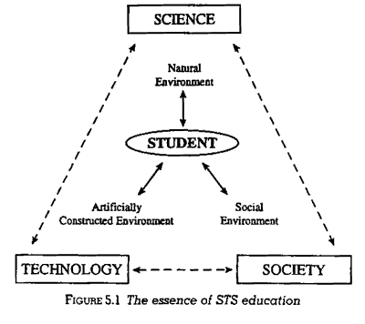
Οι τρεις κόσμοι του μαθητή

Slide 14
Στόχοι Εκπαίδευσης STS
Απόκτηση γνώσης
Ανάπτυξη δεξιοτήτων
Καλλιέργεια αξιών (στάσεις, απόψεις)
Δράση (κοινωνική & περιβαλλοντική)

Slide 15
Derek Hodson,
Intern. Journal of Science Education 25(6), 2003
“Καιρός για δράση: Εκπαίδευση στις Φυσικές Επιστήμες για ένα εναλλακτικό μέλλον”
Για να λύσουμε τα σύγχρονα κοινωνικά προβλήματα χρειάζεται μια νέα γενιά επιστημονικά και πολιτικά εγγράμματων πολιτών που θα συμμετέχουν ενεργά στις κοινωνικές διεργασίες.

Slide 16
Το περιεχόμενο της εκπαίδευσης STS
Η αλληλεπίδραση μεταξύ της επιστήμης, της τεχνολογίας και της κοινωνίας σε συνδυασμό με μία θεματική περιοχή πχ.
Ένα τέχνημα (artifact, πχ. Αντλία κενού)
μια διαδικασία (process, μέτρηση γεωγραφικού μήκους)
Ένα κοινωνικό ζήτημα σχετικό με την επιστήμη ή την τεχνολογία (πχ. Πυρηνική ενέργεια)
Μελέτη των κοινωνικών, πολιτικών, πολιτιστικών παραγόντων που επηρεάζουν ένα κοινωνικό ζήτημα σχετικό με την επιστήμη και την τεχνολογία

Slide 17
Το πρόγραμμα αρθρώνεται κύρια γύρω από ζητήματα που σχετίζονται με:
την χαρτογράφηση του ανθρώπινου γονιδιώματος και εγκεφάλου
την κλωνοποίηση
την τεχνητή νοημοσύνη
την περιβαλλοντική καταστροφή του πλανήτη,
την κλιματική αλλαγή
την ενεργειακή πολιτική
τη σκοπιμότητα των διαστημικών προγραμμάτων

Slide 18
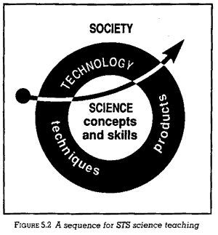
Η πορεία διδασκαλίας στο πρόγραμμα STS
(αρχίζοντας από την Κοινωνία)

Slide 19
Επιρροές της Εκπαίδευσης STS
προγράμματα τριτοβάθμιας εκπαίδευσης
"Επιστήμη σε ένα κοινωνικό πλαίσιο"- SISCON (Βρετανία)
η σειρά μαθημάτων του Πανεπιστημίου Deakin "Γνώση και Εξουσία" (Αυστραλία)
τα μαθήματα "Επιστήμη & Κοινωνία" του βρετανικού Ανοικτού Πανεπιστημίου
σχολικά προγράμματα
Patterns (Βρετανία)
Science: A Way of Knowing (Καναδάς)
Science in Society (Βρετανία)
PLON Ολλανδία)
SISCON-in-Schools (Βρετανία)

Slide 20
Το ερώτημα
Υπάρχει ένας δημόσιος διάλογος και επιχειρήματα για τη συσχέτιση της εκπαίδευσης STEM με δείκτες οικονομικής ανάπτυξης και ευημερίας.
Μπορεί η Εκπαίδευση STEM να είναι μία εκπαίδευση για τη Δημοκρατία και την Ισότητα;
Chesky, N. Z., & Wolfmeyer, M. R. (2015). Philosophy of STEM education: A critical investigation. Springer

Slide 21
Ευχαριστώ πολύ
για την προσοχή σας!!

